Slide 1
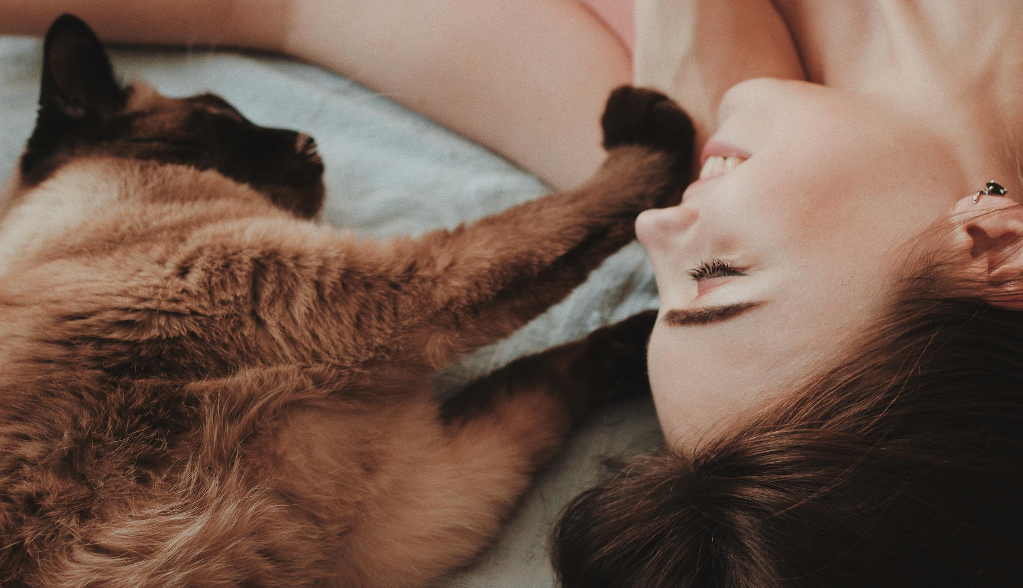
PUC MINAS
PROJETO ADOÇÃO DE ANIMAIS
BRUNO HENRIQUE
CLEVERSON CHRISTIAN
LUIZ CARLOS
MAITÊ LUISE
THAINARA PEREIRA
THEO ANTOLIN

Slide 2
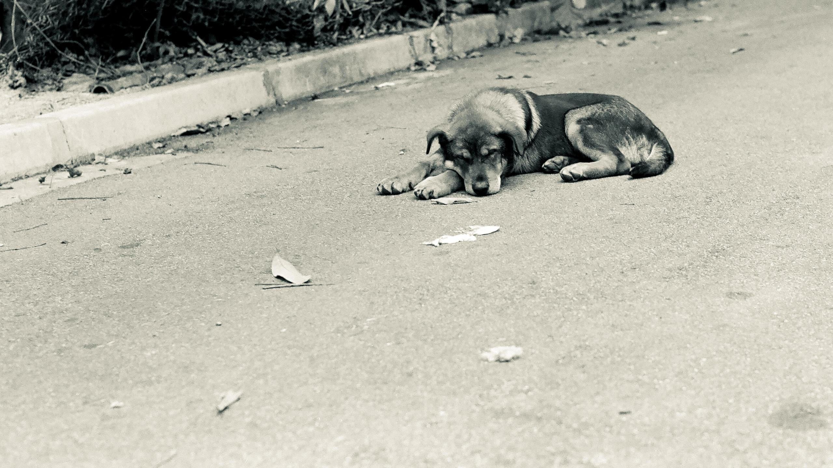




AUTO ÍNDICE DE ABANDONO
01
30mi de animais no Brasil.
DORES
CONTROLE ONGs INEFICAZ
02
Sobrecarregadas com o volume de adoção.
MAUS TRATOS PÓS ADOÇÃO
03
Controle pós adoção ineficiente.
CONTROLE MANUAIS
03
Inexistência de um Sistema para gestão do processo de adoção.

Slide 3
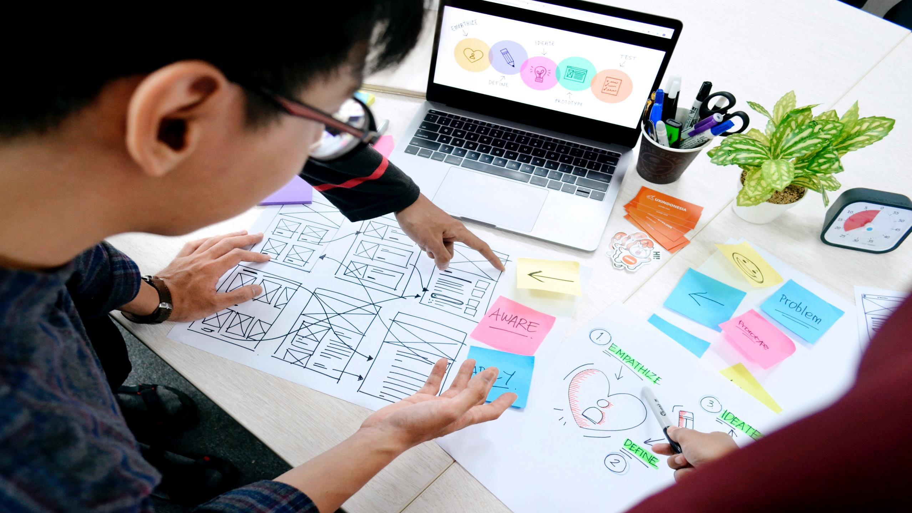



DIAGNÓSTICO
01
02
03
DISCOVERY
DESIGN
DECIDE
Aplicação do
AS IS
TO BE
Aplicação do
BPMN
DER
Automação da Fase 01 do
Processo de
Adoção

Slide 4
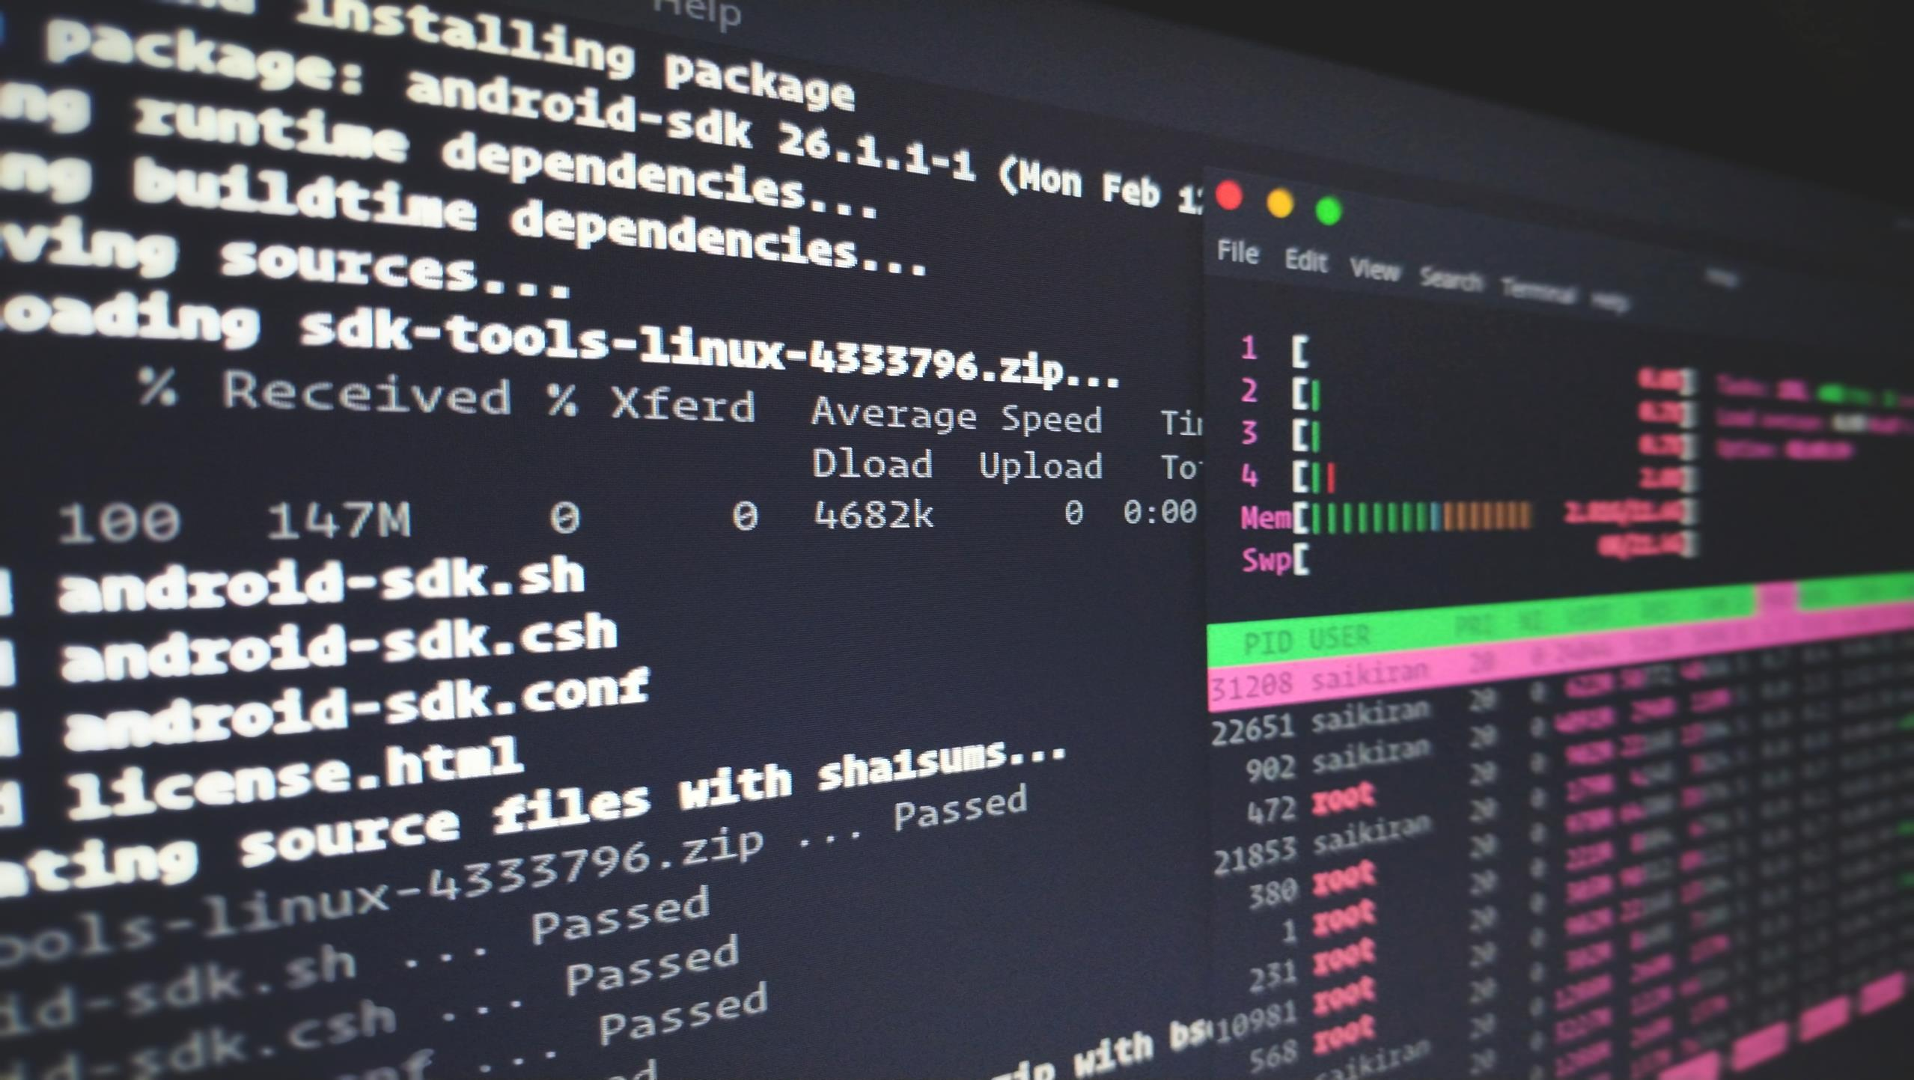
FASE 01
Automação
Cadastro de ONGs e Animais

Slide 5







DADOS
MER
Criação de tipos abstratos de dados
Mapeamento do diagrama entidade-relacionamento em um modelo relacional
PROCESSOS
PAPÉIS
Descrição das propriedades dos processos e suas atividades
Automação do
Processo
Criação dos papéis associados aos processos.
POSSIBILIDADES
PROGRAMAÇÃO
Avaliação das possibilidades e impactos do emprego de um Banco de Dados NoSQL
Programação dos scripts e elaboração dos esboços de consultas SQL

Slide 6





INDICADORES
DESENVOLVIMENTO
Escolha dos indicadores de desempenho
Desenvolvimento e construção dos relatório na ferramenta Sydle One
ANÁLISE DE DESEMPENHO
RELATÓRIOS
SQL
Projeção dos relatórios
Engenharia reversa para elaborar as consultas SQLs que produzam os relatórios

Slide 7

Análise da Qualidade &
Objetivos Alcançados
Aspectos Gerais
Análise do escopo e aspecto de Qualidade do sistema
Interfaces de Usuário
Análise para identificar se as interfaces levam a melhor experiência para o usuário
GOALS
Classes
Revisão das classes construídas

Slide 8


